Slide 1



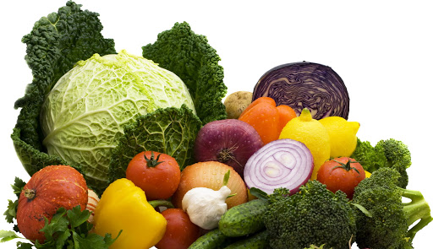
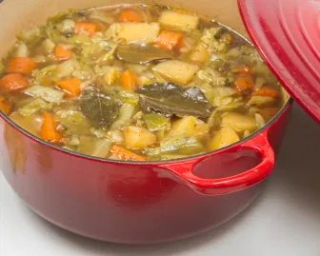
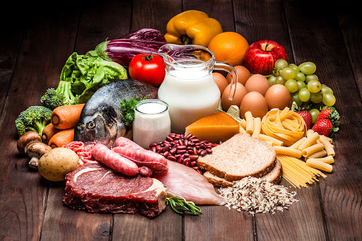
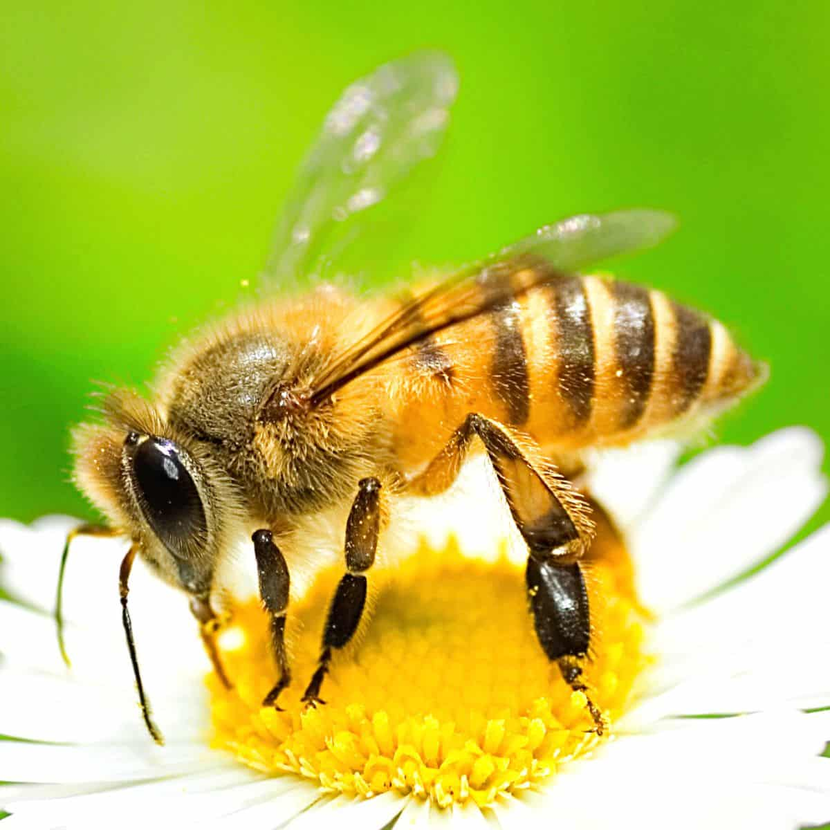

Matseðill Krílasels fyrir Maí 2026
Dags | Mánudagur | Þriðjudagur | Miðvikudagur | Fimmtudagur | Föstudagur
04-08 maí | Ísl. Kjötsúpa. | Ýsa í karri með grænmeti og hrísgrjónum. | Kjúklingaréttur í ostrusósu með grænmeti og hrísgrjónum | Steiktur fiskur með lauksmjöri, grænmeti og kartöflum. | Carbonate skinkupasta
11-15 maí | Lasagne | Þoskur í mango/chutney með grænmeti og hrísgrjónum. | Grænmetisbuff með bernaisesósu. | Uppstigningardagur Lokað | Skipulagsdagur Lokað
18-22 maí | Spagetti Bolognese | Gufusoðinn fiskur með fiskisósu brokkoli og kartöflum. | Kjúklingabringur í kjúklingasósu með grænmeti og hrísgrjónum. | Steiktar fiskbollur með br. sósu sætum kartöflum og grænmeti. | Grjónagrautur með rúsínum, kanilsykri og lyfrarpylsu
25-29 maí | Annar í Hvítasunnu Lokað | Plokkfiskur með rúgbrauði og osti. | Kjúklingabringur í ostrusósu með grænmeti og hrísgrjónum. | Steiktur fiskur með br.osti með grænmeti og sætum kartöflum. | Skyr með rjóma.

